Slide 1
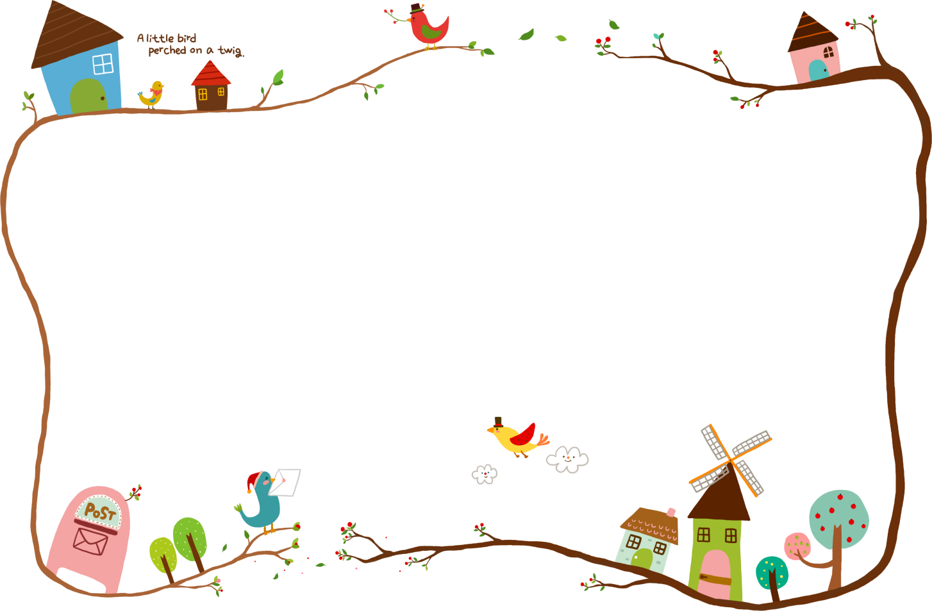
CHÀO ĐÓN CÁC CON
ĐẾN VỚI TIẾT
MĨ THUẬT LỚP 2

Slide 2
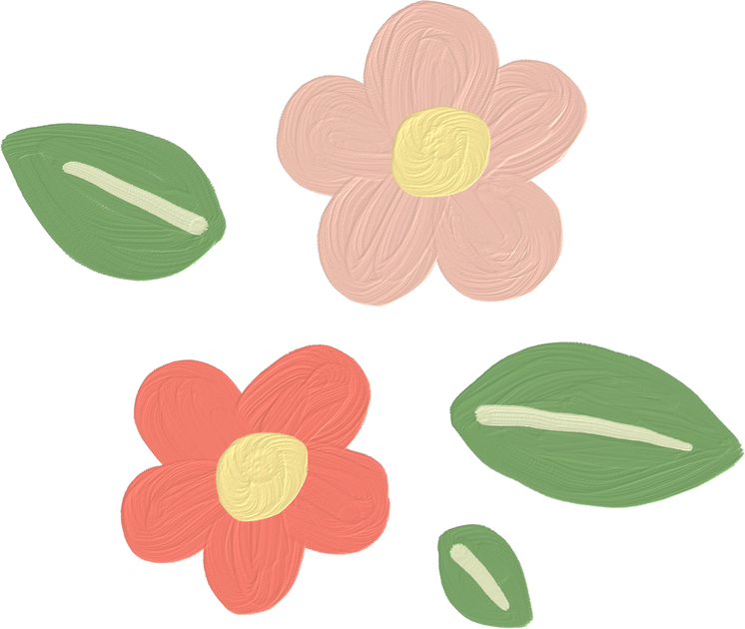
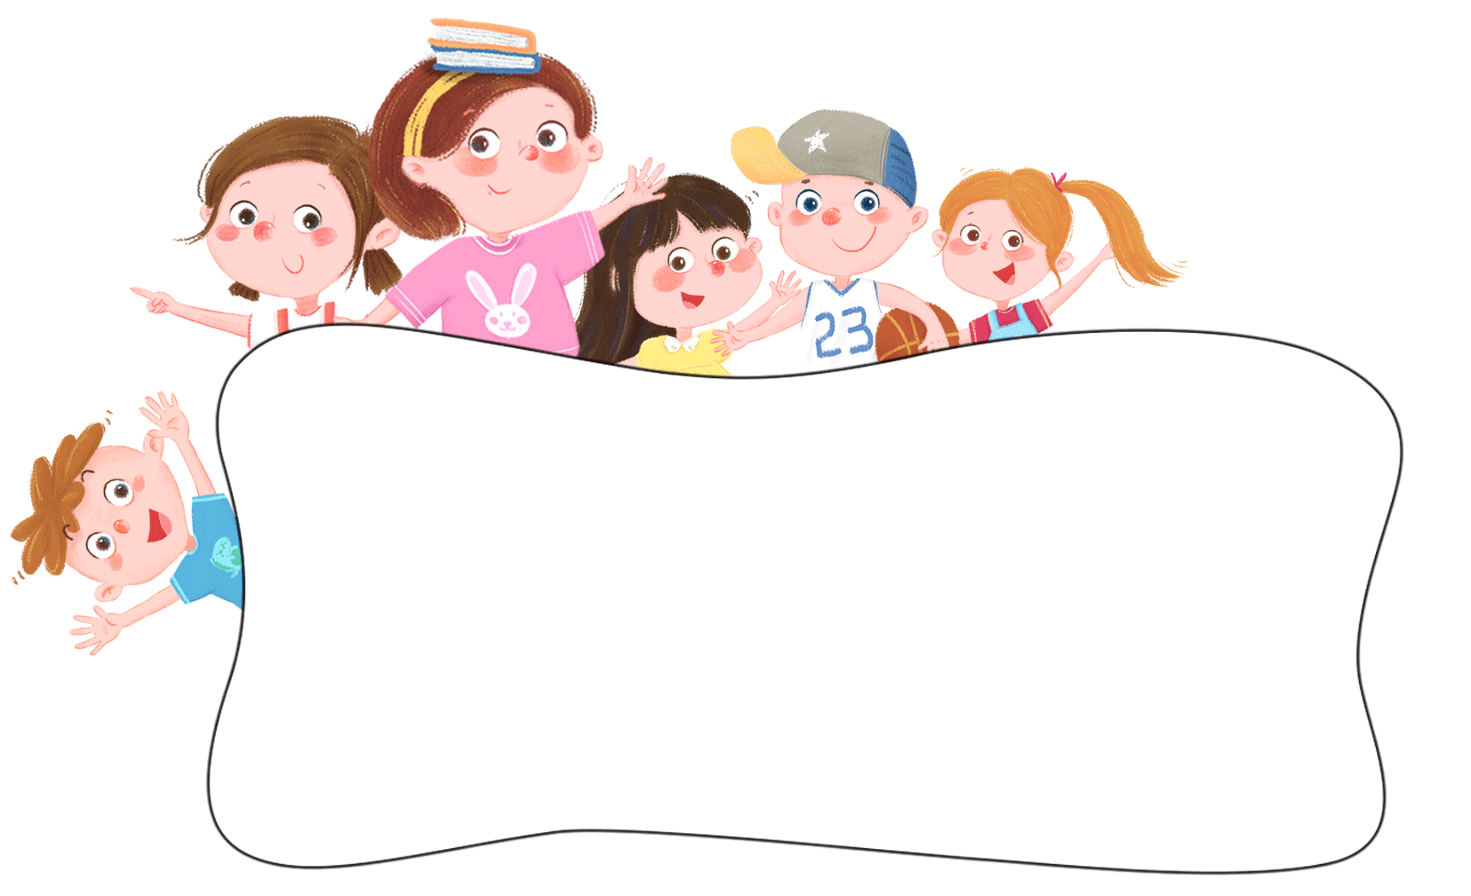
Đố vui

Slide 3
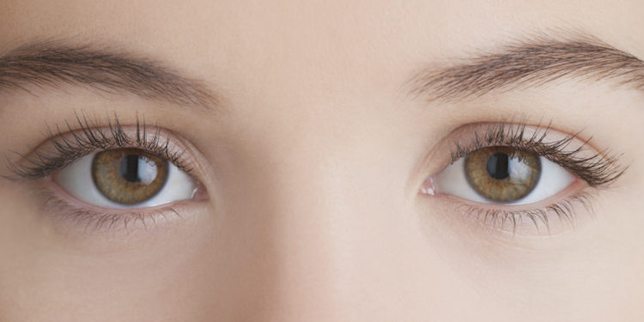
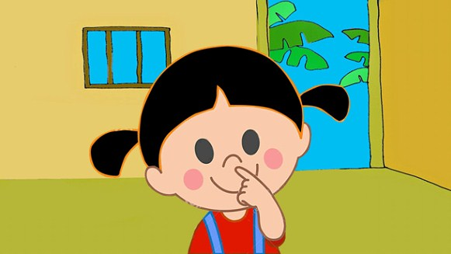
CÂU ĐỐ VỀ CÁC BỘ PHẬN TRÊN KHUÔN MẶT
Cùng ngủ cùng thức
Hai bạn xinh xinh
Nhìn rõ mọi thứ
Nhưng không thấy mình?
Tôi nằm ở giữa
Trung tâm an toàn
Mùi thơm thoảng qua
Tôi đều ngửi thấy?
Đôi mắt
Cái mũi

Slide 4
MĨ THUẬT LỚP 2
Chủ đề : Đồ chơi thú vị
Bài: Khuôn mặt ngộ nghĩnh
Tiết 1:Tạo hình khuôn mặt từ các vật tìm được

Slide 5
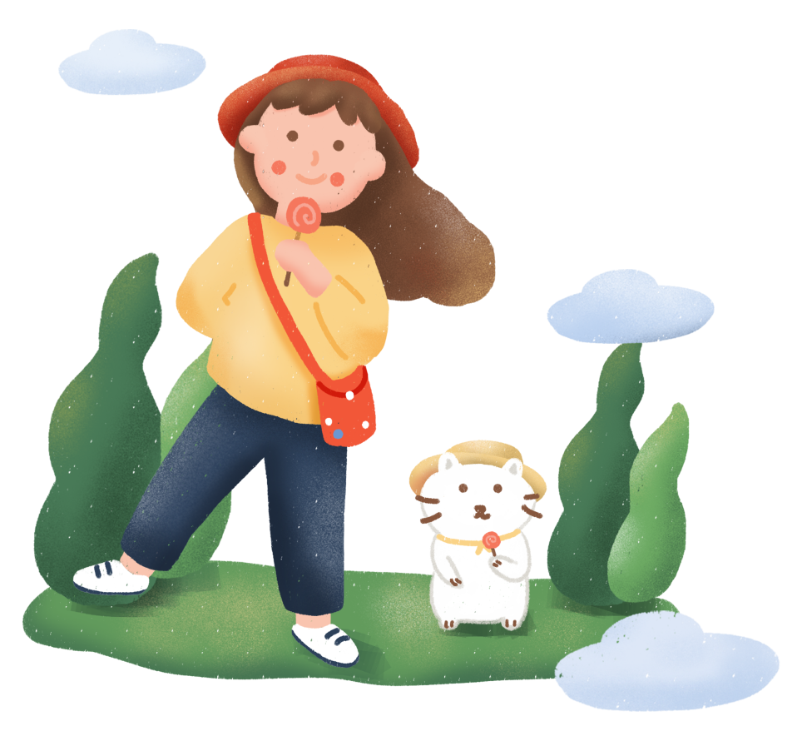
YÊU CẦU CẦN ĐẠT
-Chỉ ra được cách kết hợp các chất liệu bằng các vật liệu khác nhau để tạo hình khuôn mặt.
-Tạo được khuôn mặt bằng các vật liệu tìm được.
-Phân tích được sự hài hòa, tỉ lệ cân bằng của hình và màu trong sản phẩm mĩ thuật.
- Nêu được cảm nhận về trạng thái biểu cảm của khuôn mặt trong sản phẩm.
-Xác định được giá trị của đồ vật qua sử dụng.
.
Yêu cầu cần đạt của tiết 1
Tạo hình khuôn mặt từ các vật tìm được.

Slide 6
ĐỒ DÙNG

Slide 7
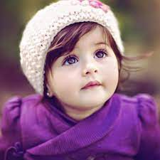
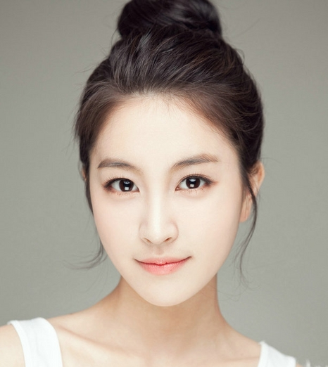
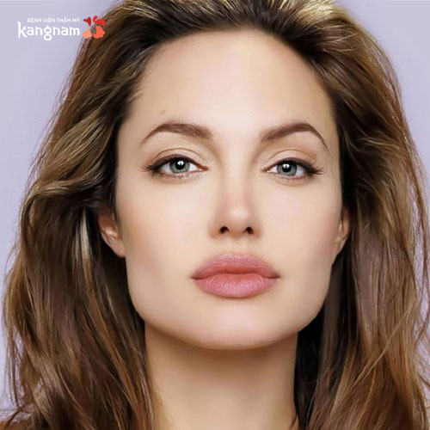
CHÚNG MÌNH
CÓ BIẾT
Có những dạng khuôn mặt nào ?
Khuôn mặt dạng hình tròn
Khuôn mặt hình bầu dục
Khuôn mặt hình vuông

Slide 8
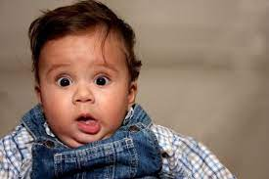
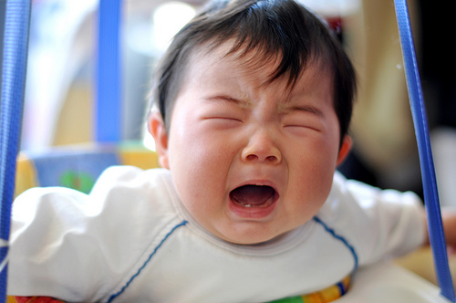
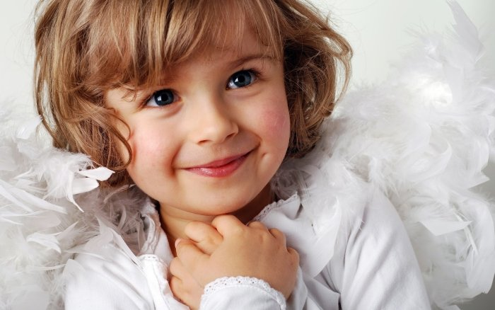
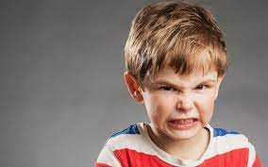
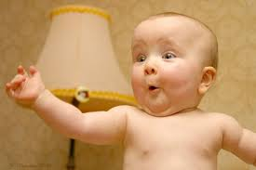
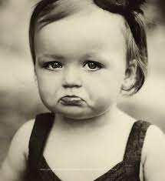
CHÚNG MÌNH CÓ BIẾT
Một số biểu cảm trên khuôn mặt ?
1
2
3
4
5
6

Slide 9
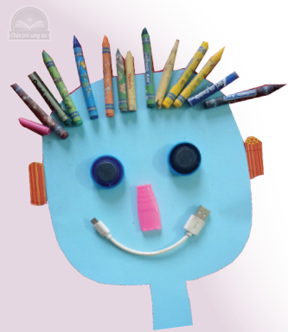
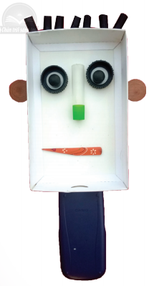
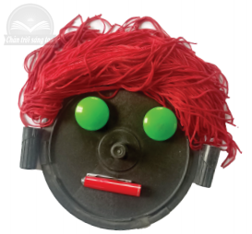
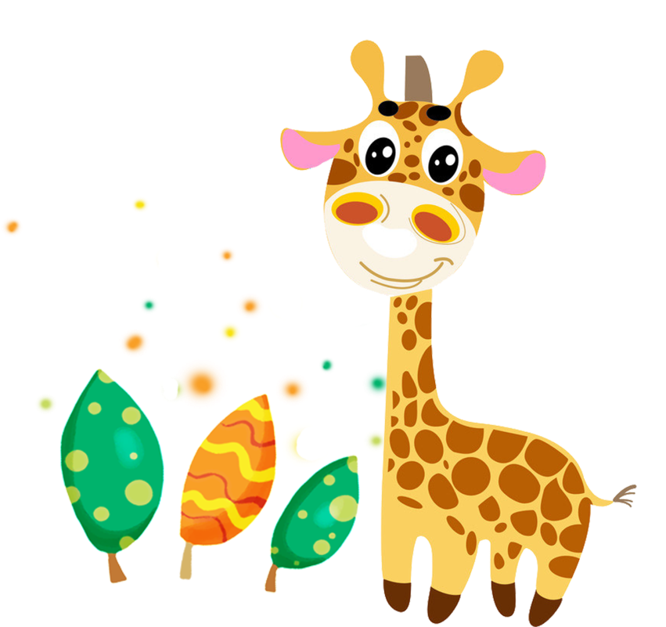
HOẠT ĐỘNG 1:
KHÁM PHÁ
1
2
3
Khuôn mặt trên được tạo ra từ chất liệu gì?
Hình dạng các khuôn mặt có gì đặc biệt?
Nét biểu cảm có gì khác nhau?
Các đồ vật đã qua sử dụng có thể dùng tạo được hình khuôn mặt ngộ nghĩnh đáng yêu.

Slide 10
HOẠT ĐỘNG 2:
KIẾN TẠO KIẾN THỨC – KĨ NĂNG
Quan sát video, sau đó nêu các bước tạo hình khuôn mặt từ vật tìm được

Slide 12
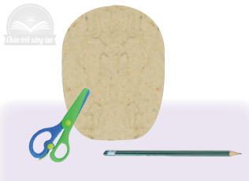
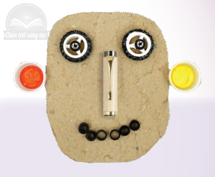
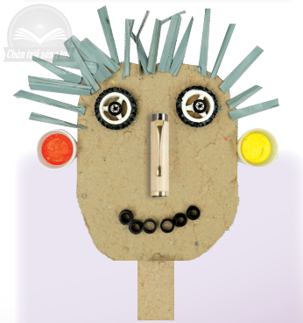
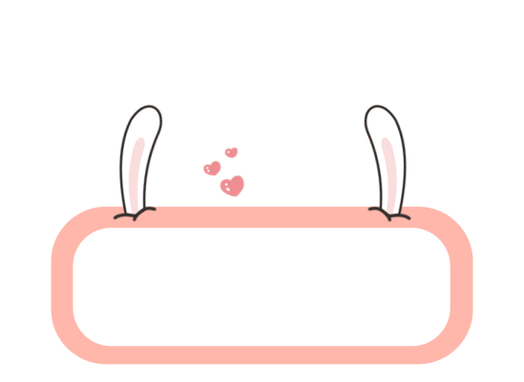
GỢI Ý CÁC BƯỚC THỰC HIỆN
B1: Tạo hình khuôn mặt (Giấy bìa, hộp…)
B2: Tạo các bộ phận trên khuôn mặt ( cúc áo, nắp chai…)
B3: Tạo tóc bằng các vật liệu dạng nét (các loại sợi, rơm, len).

Slide 13
Ghi nhớ
- Có thể sử dụng các vật liệu khác nhau để tạo hình khuôn mặt.
- Sắp xếp các bộ phận chi tiết sao cho khuôn mặt trông thật ngộ nghĩnh.
- Kết dính các bộ phận trên khuôn mặt lại với nhau bằng hồ dán và keo dính….

Slide 14
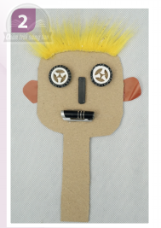
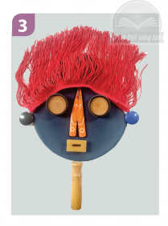
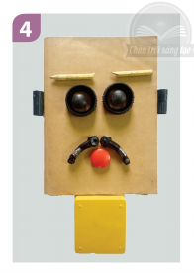
Sản phẩm tham khảo

Slide 15
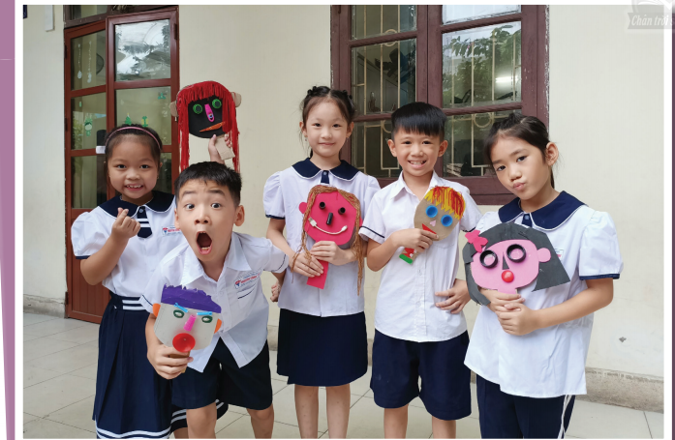

Slide 16
festivalPPTtemplate http://www.1ppt.com/jieri/
HOẠT ĐỘNG 3:
LUYỆN TẬP - SÁNG TẠO
Em hãy vẽ lại khuôn mặt mà em đã tạo từ tiết học trước.

Slide 17
festivalPPTtemplate http://www.1ppt.com/jieri/
HOẠT ĐỘNG 3:
LUYỆN TẬP - SÁNG TẠO
Em hãy tạo hình khuôn mặt từ các vật tìm được.

Slide 18
festivalPPTtemplate http://www.1ppt.com/jieri/
HOẠT ĐỘNG 4
PHÂN TÍCH – ĐÁNH GIÁ
-Em đã tạo dáng khuôn mặt của ai?
-Em đã sử dụng những vật liệu gì?
-Khuôn mặt của em tạo có biểu cảm gì?

Slide 19
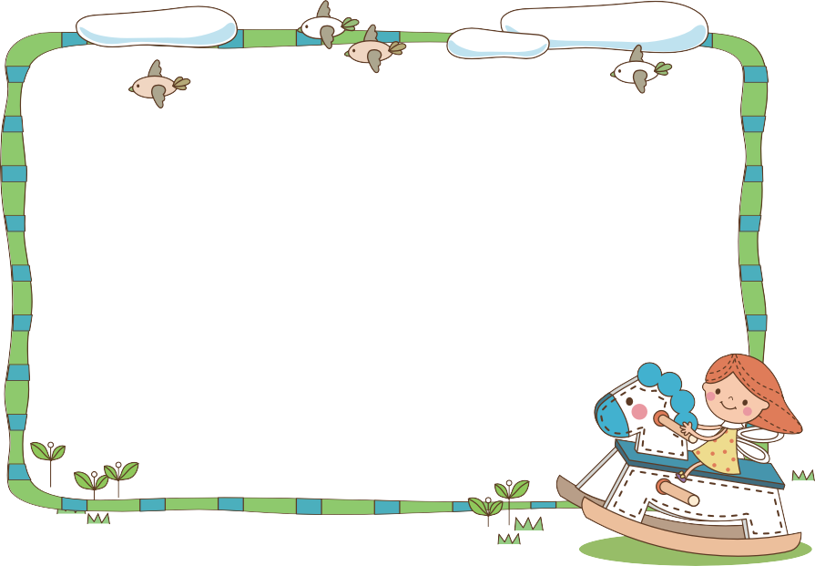
HOẠT ĐỘNG 5:
VẬN DỤNG – PHÁT TRIỂN
Em hãy mô phỏng lại trạng thái biểu cảm theo khuôn mặt em đã tạo hình nhé!

Slide 20
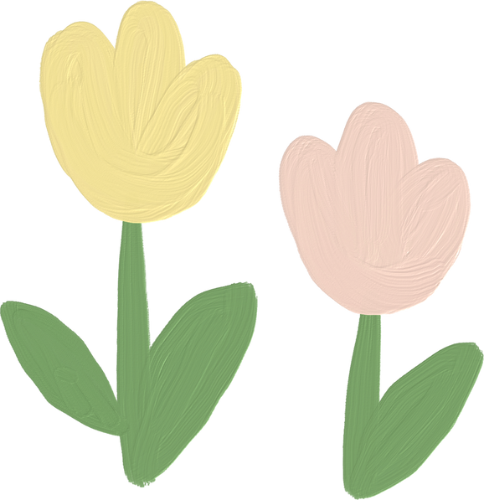
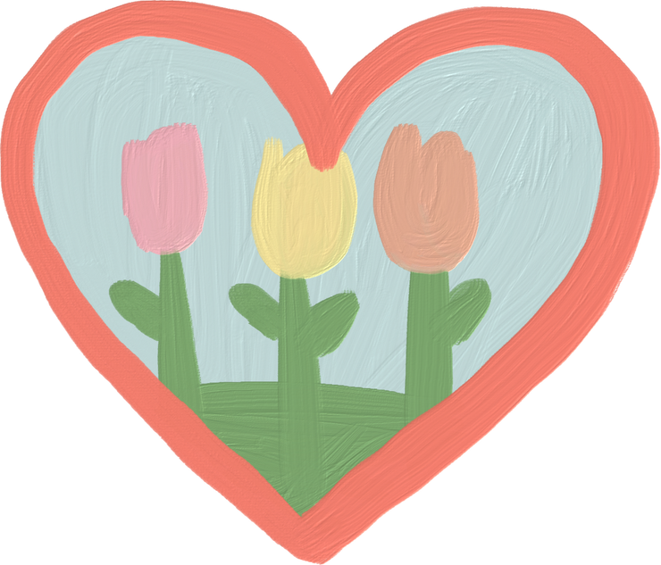
XIN CHÀO VÀ HẸN GẶP LẠI CÁC EM!

